Slide 1



Результаты экспертизы качества медицинской помощи в медицинских организациях Ленинградской области по отдельным видам операций по профилю «сердечно-сосудистая хирургия», проведенной за январь-март 2025 года.

Slide 2
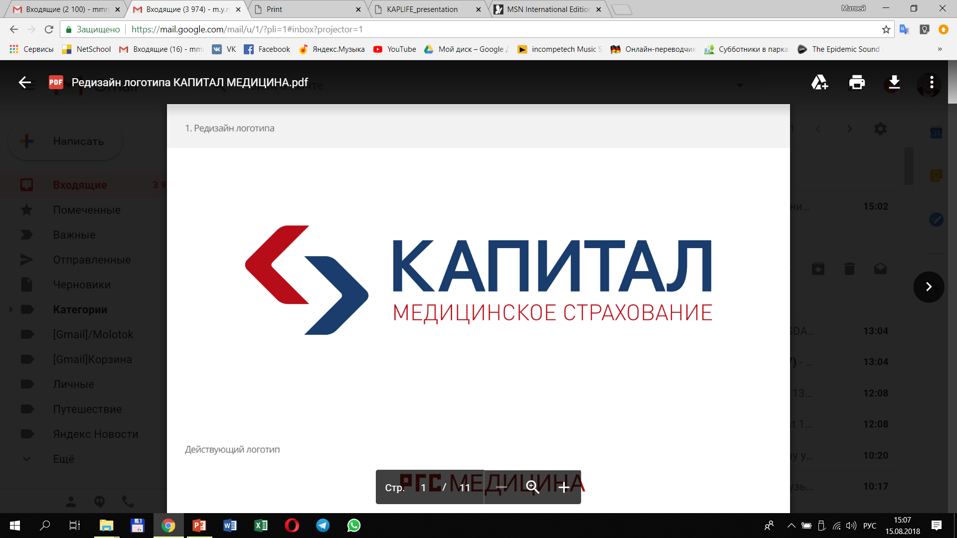


Нормативные документы, регламентирующие экспертную деятельность по случаям оказания медицинской помощи застрахованным лицам
Федеральный закон Российской Федерации от 29 ноября 2010 г. №326-ФЗ «Об обязательном медицинском страховании в Российской Федерации»
2. Федеральный закон Российской Федерации от 21 ноября 2011 г. №323-ФЗ «Об основах охраны здоровья граждан в Российской Федерации»
3. Приказ МЗ РФ от 19.03.2021г. №231н «Об утверждении порядка проведения контроля объемов, сроков, качества и условий предоставления медицинской помощи по обязательному медицинскому страхованию ЗЛ, а также ее финансового обеспечения»
2
ООО «Капитал МС»
2025 год

Slide 3
Результаты ЭКМП/МЭЭ, проведенных СМО АСП ООО "Капитал МС" - Филиал в СПб и ЛО по отдельным видам операций по профилю "ССХ"
№ п/п | Количество проведенных ЭКМП/выявленных нарушений | Принято к оплате | Проведено ЭКМП | Всего нарушений | Нарушения 3 раздела | Нарушения 3 раздела в %
 |  | Январь - Март 2025 | Январь - Март 2025 | Январь - Март 2025 | Январь - Март 2025 | Январь - Март 2025
1 | 2 | 3 | 4 | 5 | 6 | 7
1 | Всего проведено ЭКМП (случаев) | 9480 | 638 | 392 | 389 | 60,97
1.1 | Болезни системы кровообращения (I00-I99), в том числе |  | 282 | 148 | 147 | 52,13
1.1.1. | ОКС (I20-I22) |  | 49 | 13 | 13 | 26,53
1.1.2. | ОНМК (I60-I69) |  | 233 | 135 | 134 | 57,51
1.2. | Стентирование для больных с инфарктом миокарда | 54 | 2 | 0 | 0 | 0,00
1.3. | Имплантация частотно-адаптированного кардиостимулятора взрослым | 9 | 0 | 0 | 0 | 0,00
1.4. | Эндоваскулярная деструкция дополнительных проводящих путей и аритмогенных зон сердца | 1 | 0 | 0 | 0 | 0,00
1.5. | Стентирование или эндартерэктомия ЭКМП | 9 | 4 | 2 | 2 | 50,00
1.6. | Стентирование или эндартерэктомия МЭЭ |  | 1 | 0 | 0 | 0,00
ВСЕГО | п.п. 1.2.-1.6. | 73 | 7 | 2 | 2 | 28,57
ООО «Капитал МС»
2025 год
3

Slide 4
Распределение принятых к оплате случаев по МО ЛО.
Из 73 случаев, принятых к оплате:
1 случай – ООО «ММЦ ВТ»
3 случая – ГБУЗ ЛО «Гатчинская КМБ»
6 случаев – ГБУЗ ЛО «Тихвинская МБ»
13 случаев – ГБУЗ ЛО «Всеволожская КМБ»
50 случаев – ГБУЗ «ЛОКБ»
ЭКМП проведена по 3 случаям в ГБУЗ «ЛОКБ» без выявленных нарушений и по 3 случаям в ГБУЗ ЛО «Гатчинская КМБ». В 2 случаях выявлены нарушения по п. 3.2.1 – в выписном эпикризе не указана ШРМ, не выставлен реабилитационный диагноз, позднее выполнение КТ ГМ, не назначена ДАТ на 21 день.
По ГБУЗ ЛО «Гатчинская КМБ» по 1 случаю кроме ЭКМП проведена МЭЭ без нарушений, ЭКМП с нарушениями по п. 3.2.1, что отмечено выше.
В СМО отсутствуют жалобы и обращения на нарушение сроков проведения данных медицинских операций, так же как и на отказ в выдачи направления застрахованному лицу.

Slide 5
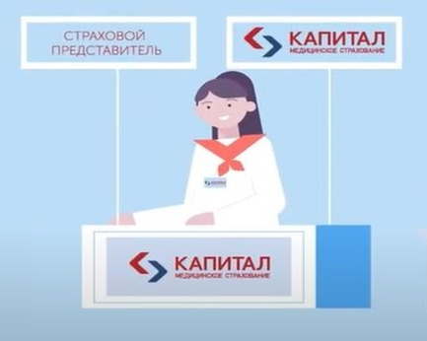
Фактические показатели по выполнению ПЭТ КТ.
ПЭТ КТ выставлена и принята к оплате только от ООО «ЛДЦ МИБС».
Всего было принято к оплате 166 случаев.
По 1 случаю проведена МЭЭ, что составило 0,6% от всех случаев – федеральный норматив 0,5%.
Нарушений выявлено не было, на ЭКМП случай не передавался.
В СМО отсутствуют жалобы и обращения на нарушение сроков проведения данного исследования, так же как и на отказ в выдачи направления застрахованному лицу.

Slide 6
Предложения ООО «Капитал МС», направленные на соблюдение плановых показателей по рассмотренным видам медицинской помощи.
В связи с отсутствием у СМО результатов выполнения плановых показателей по рассмотренным выше случаям оказания медицинской помощи в совокупности по всем СМО, предлагаем ежемесячно направлять в СМО перечень случаев для проведения МЭЭ и/или ЭКМП при невыполнении плановых показателей.
Заслушивать на ВКС медицинские организации, которые не справляются с плановыми заданиями, для выявления причин и возможности перераспределения объемов между другими МО.
При проведении МЭЭ и/или ЭКМП использовать повод для рассмотрения случаев «По поручению Федерального или Территориального Фонда ОМС»
ООО «Капитал МС»
2025 год
6

